Slide 1
KVIZ
KVIZ KVIZ KVIZ KVIZ KVIZ KVIZ KVIZ KVIZ KVIZ KVIZ KVIZ KVIZ KVIZ KVIZ KVIZ KVIZ KVIZ KVIZ KVIZ KVIZ KVIZ KVIZ KVIZ
Notes:
Family Feud Template
Introduction Slide – Family Feud!

Slide 2
DANAŠNJE KATEGORIJE
Notes:
Family Feud Template
Introduction Slide – Family Feud!

Slide 3
SPORT

Slide 4
ZEMLJOPIS

Slide 5
POVIJEST

Slide 6
PRIRODNE ZNANOSTI (MAT, FIZ, BIO)

Slide 7
JEZICI

Slide 8
SPORT
ZEMLJOPIS
POVIJEST
MAT, FIZ, BIO
JEZICI
$100
$100
$100
$100
$100
$100
$200
$200
$200
$200
$200
$200
$300
$300
$300
$300
$300
$300
$400
$400
$400
$400
$400
$400
$500
$500
$500
$500
$500
$500

Slide 9
Biatlon je sportska disciplina nastala kao kombinacija streljaštva i…?

Slide 10
Skijaškog trčanja

Slide 11
Grand Slam u tenisu predstavlja osvajanje sva četiri najveća turnira u istoj godini, a to su:
Australian Open
US Open
Wimbledon
i…?

Slide 12
Rolland Garros

Slide 13
Nogometaš Lionel Messi je najbolji argentinski igrač današnjice, a osamdesetih godina je to bio…?

Slide 14
Diego Maradona

Slide 15
Olimpijske igre potječu iz koje europske države?
(Gdje su se održale prve…?)

Slide 16
Iz Grčke (tj. grada Atene)

Slide 17
Zimske olimpijske igre održale su se u Sarajevu koje godine?

Slide 18
1984.

Slide 19
Najveći otok na svijetu ujedno je država i kontinent…?

Slide 20
Australija.

Slide 21
Najduža hrvatska planina je…?

Slide 22
Velebit.

Slide 23
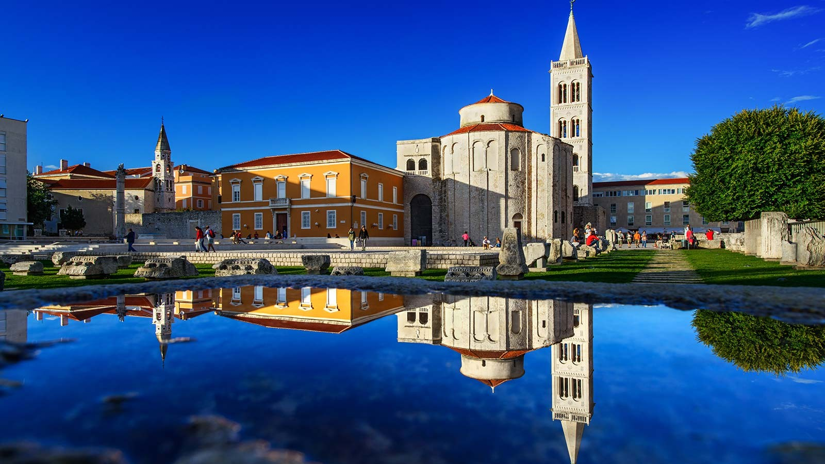
Grad na slici je…?

Slide 24
Zadar.

Slide 25
U Brazilu se nalazi najveća rijeka na svijetu… koja?

Slide 26
Amazona.

Slide 27
Glavni grad Češke je…

Slide 28
Prag.

Slide 29
Legenda kaže da su Hrvati na ove prostore došli u kojem stoljeću…?

Slide 30
7.stoljeću

Slide 31
SAD i Mexico na jugu graniče s rijekom…?
Kojom?

Slide 32
Rio Bravo ili
Rio Grande.

Slide 33
Grad Zagreb je postao slobodni kraljevski grad zahvaljujući kralju Beli IV. i dokumentu koji se zvao…?

Slide 34
Zlatna bula.

Slide 35
DUPLI BODOVI!!!☺
ODGOVORI TOČNO I
DOBIVAŠ DUPLE BODOVE!

Slide 36
U podnožju grada Napulja nalazi se vulkan…?

Slide 37
Vezuv.

Slide 38
„Veni, vidi, vici” je najpoznatija izreka rimskog državnika i vojskovođe Gaja Julija Cezara…
a znači?

Slide 39
Dođoh, vidjeh, pobijedih.

Slide 40
Žene imaju spolne kromosome koji se označavaju s XX,
a muškarci imaju kromosome koji se označavaju s...?

Slide 41
XY

Slide 42
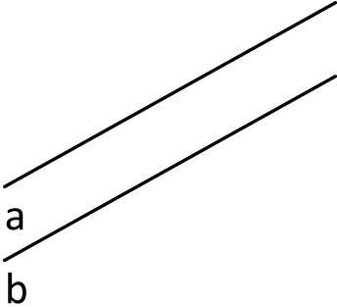
Ova dva pravca su…
__________ jedan s drugim.

Slide 43
Paralelna jedan s drugim.

Slide 44
m³ (metar kubni) je mjera za…?

Slide 45
Volumen.

Slide 46
Jakost struje mjerimo u jedinici…?

Slide 47
Ampera.

Slide 48
Krvna grupa koju može primiti svaka osoba je…?

Slide 49
Grupa 0 (nula)

Slide 50
U hrvatskom jeziku četvrti po redu padež je…

Slide 51
Akuzativ

Slide 52
U engleskom jeziku postoji dosta istozvučnica…
„night” znači „noć”, a što znači „knight” ?

Slide 53
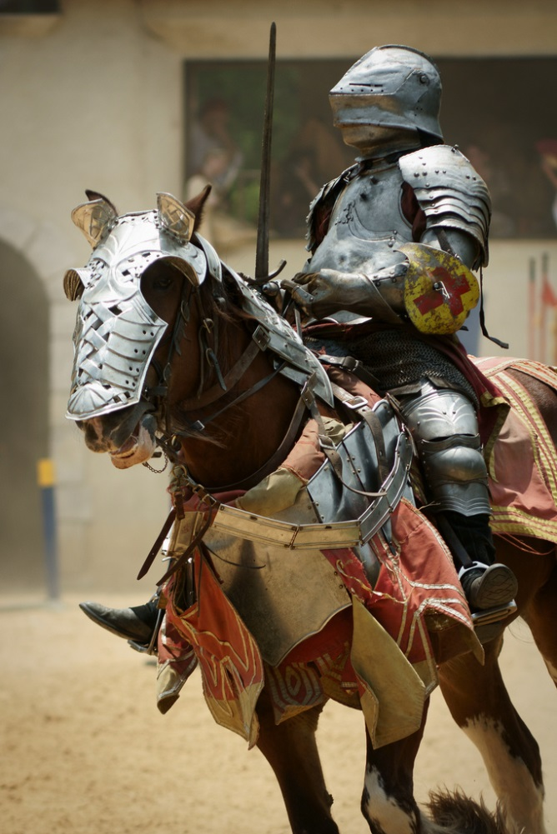
Vitez.

Slide 54
U Brazilu se govori…koji jezik?

Slide 55
Portugalski.

Slide 56
Poslovice su često jedinstvene za svaki jezik. U engleskom se kaže „The early bird gets the worm.”,
a na hrvatskom bi to bila izreka…

Slide 57
Tko rano rani, dvije sreće grabi .

Slide 58
DUPLI BODOVI!!!☺
ODGOVORI TOČNO I
DOBIVAŠ DUPLE BODOVE!

Slide 59
Iz kojeg jezika smo preuzeli riječi poput… čarapa, jorgovan i tavan?

Slide 60
Turskog.

